Slide 1





Slide 2
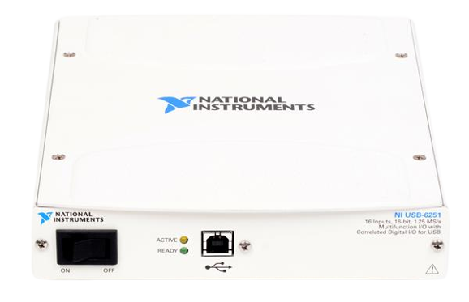
Hardware
DAQ USB-6251
8 Entradas Analógicas(2 MS/s)
2 Saídas Analógicas(2,86 MS/s)
Gerador de Funções
2 Contadores
24 Entradas/Saídas Digitais
Conexão via USB

Slide 3
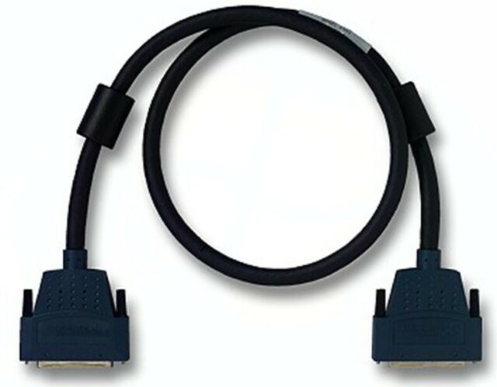
Hardware
Cabo SH68-68EP
Cabo de 68 vias
Conectores SCSI 0.050 Tipo D fêmea
Impedância Pares AIn:
66±8Ω
Capacitância Pares AIn:
25,5 pF/ft
Impedância Pares Trançados: 100±15Ω
Capacitância Pares Trançados: 17,5 pF/ft
Atraso geral: 1,6 ns/ft

Slide 4
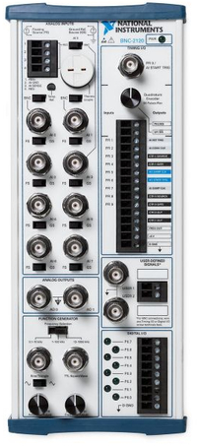
Hardware
Módulo BNC-2120
8 Entradas Analógicas (BNC)
Conector para Termopar
Terminais para medição de resistência
2 Saídas Analógicas (BNC)
Encoder
Gerador de Função (BNC)
- Onda Senoidal, Triangular e Quadrada
- Ajuste de Frequência e Amplitude
24 terminais parafusados de Entradas/Saídas Digitais
- 8 Terminais com Indicadores LEDs

Slide 5
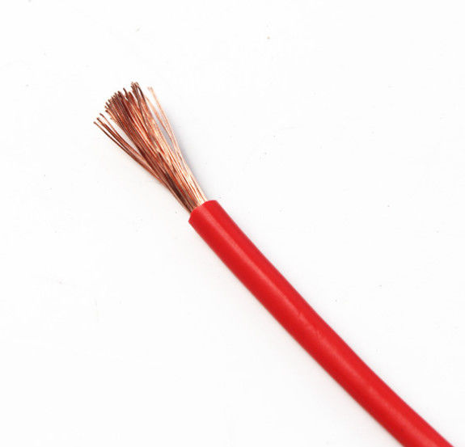
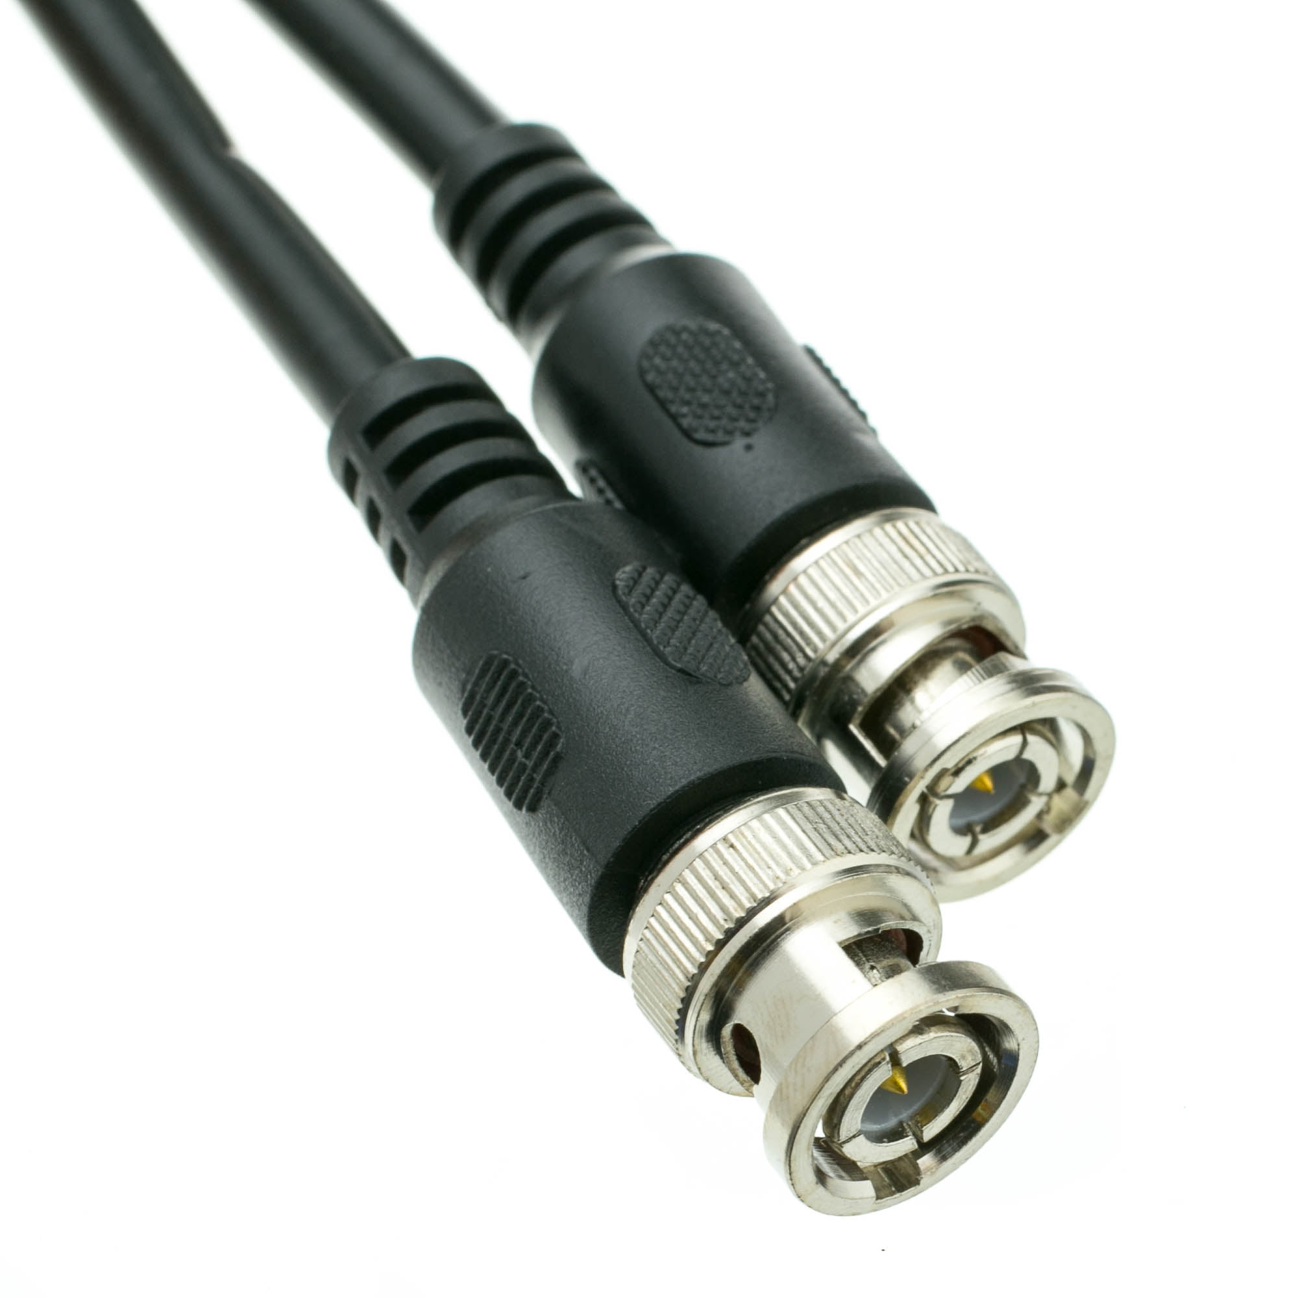
Hardware
Cabos de conexão BNC-2120
Fio flexível 1mm
Cabo coaxial com conector
BNC Macho – Macho

Slide 6
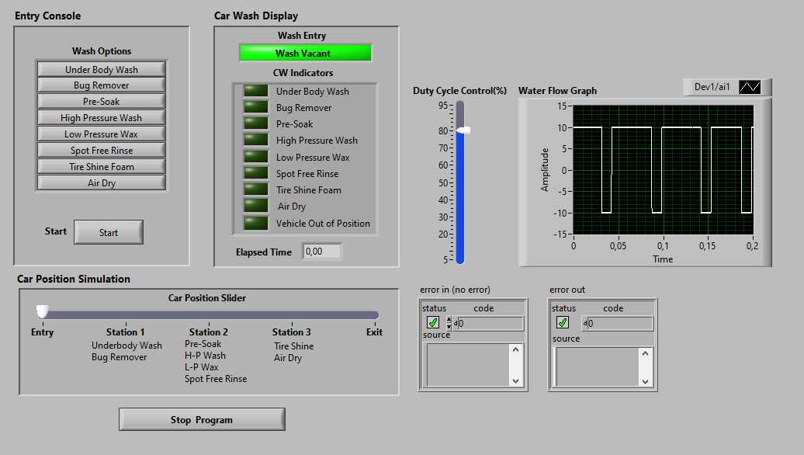
Interface do Usuário

Slide 7
Interface do Usuário
Seleção das lavagens

Slide 8
Interface do Usuário
Indicadores gerais

Slide 9
Interface do Usuário
Indicador da Posição do Carro

Slide 10
Interface do Usuário
Controle do sinal PWM de Vazão de Água

Slide 11
Interface do Usuário
Monitoramento do sinal PWM de Vazão de Água

Slide 12
Interface do Usuário
Simulação de entrada e saída de erros

Slide 13

Obrigado!

